Slide 1
Duurzame besteding
Periode 1 – Leerjaar 3 –Vrije tijd

Slide 2

Na dit uur:
Weten we wat groene vrijetijdsbedrijven zijn
Kennen wij de attitude behavior gap
Weten we weer wat de duurzame barometer is
Kunnen wij vanuit de sociale kant van duurzaamheid concepten opzetten

Slide 3



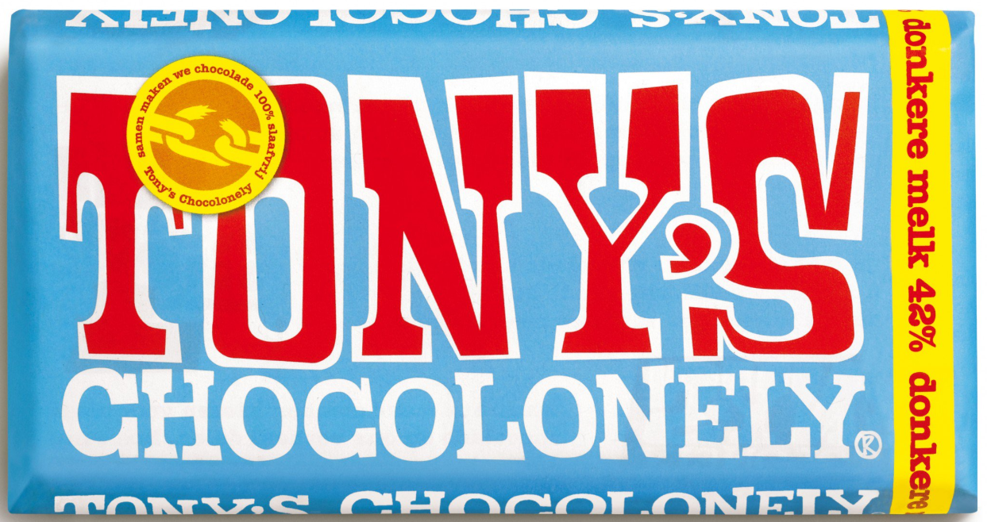
Succesvolle ondernemingen?
Notes:
Conclusie van deze sheet: deze ondernemingen (groot en klein) zijn gestart door mensen die op een bepaalt moment de overtuiging hadden om iets te verbeteren/ veranderen … iets anders te ‘wensen’

Slide 4



Groene Vrijetijdsbedrijven?

Slide 5
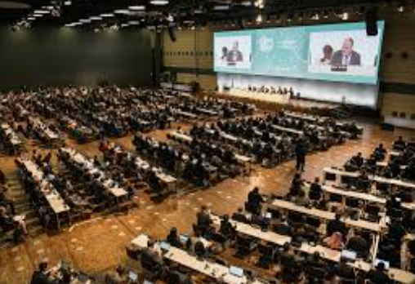

Duurzame evenementen?

Slide 6
Voorbeeld Sustainable Events
DGTL
ADE Green
Green Thinking in organising Events
Green thinking in organising Events 2

Slide 7
De attitude behavior gap
Wat je vindt vs wat je doet
Notes:
Gezondheid belangrijk? Wie rookt er? Wie drinkt er? Wie sport er? Vakantie?
Milieu belangrijk? Wie eet er vlees? Wie heefft er zonnepanelen? Klimaat discussie?
Kinderarbeid? Wie koopt er bij primark

Slide 8
Casus:
Jij hebt een VT-bedrijf, genaamd Doe Den Bosch
Je organiseert groepsactiviteiten in een stad. Met name buitenactiviteiten. Beantwoord de hoofdvraag door de deelvragen te beantwoorden. En werk 1 nieuwe activiteit uit aan de hand van de barometer duurzame evenementen.
Hoofdvraag:
Hoe kan je jouw bedrijf nog duurzamer maken zodat ook mensen in armoede vrijetijdsactiviteiten met ons kunnen ondernemen.
Deelvragen:
Wat is de het huidige inkomensniveau van onze klanten?
Wat kenmerkt mensen in armoede (doelgroepanalyse)
Welke nieuwe activiteiten, tegen welke prijs, kunnen we aanbieden voor deze deelnemers?
Welke samenwerkingen, subsidie, co-financiering kunnen we aangaan?
Werk 1 nieuwe activiteit uit a.d.h.v. barometer duurzame evenementen.
Werk het onderdeel mobiliteit uit volgens het certificatieschema (blz 15 en 16)

Slide 9
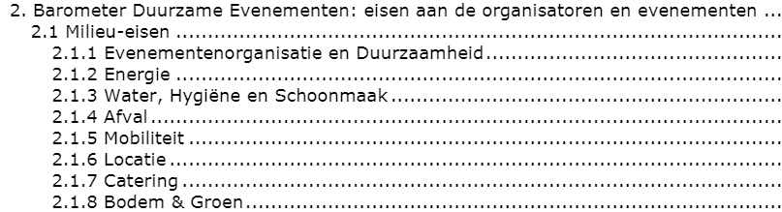
Weet je nog?

Slide 10
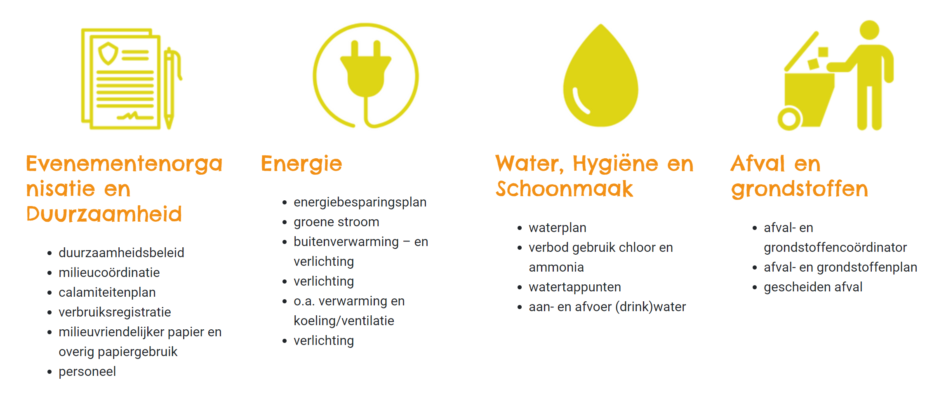
Voorbeelden uit de barometer

Slide 11
Informatie:
76 tips om te verduurzamen
Certificatieschema barometer duurzame evenementen

